Slide 1
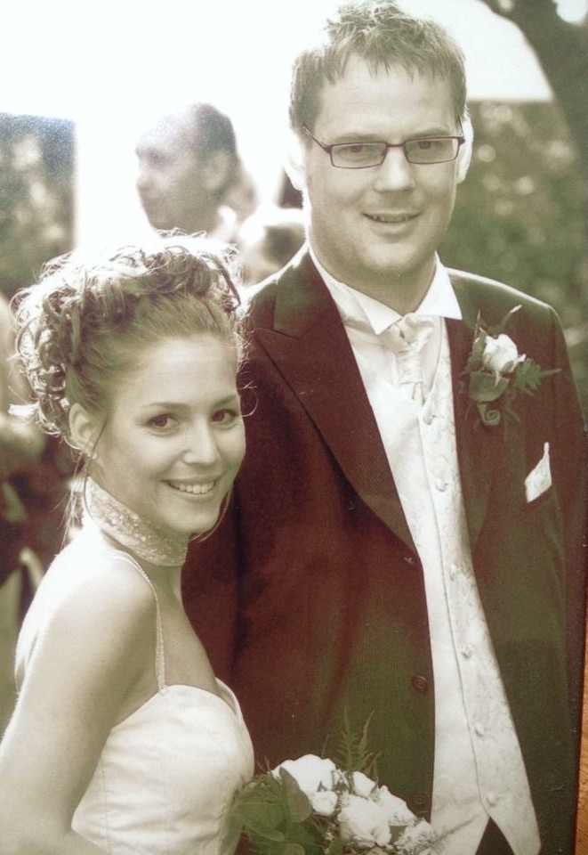
Vi var engang en helt almindelig familie med mor, far og en lille dreng på 2 år.
Vi boede i et helt almindeligt hus, havde en helt almindelig hverdag med 37 timers job og kunne klare os selv.

Slide 2
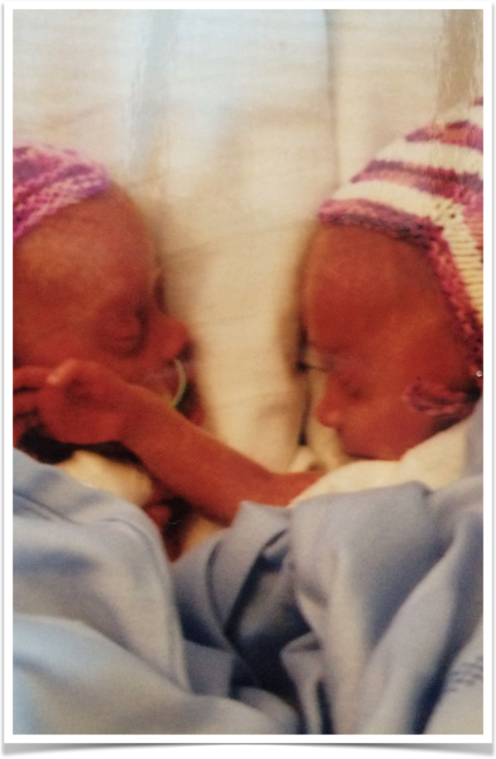
Så ventede vi enæggede tvillingepiger…..
Men vores enæggede tvillinger blev født 11 uger for tidligt, og vores liv har været alt andet end forudsigeligt lige siden.

Slide 3
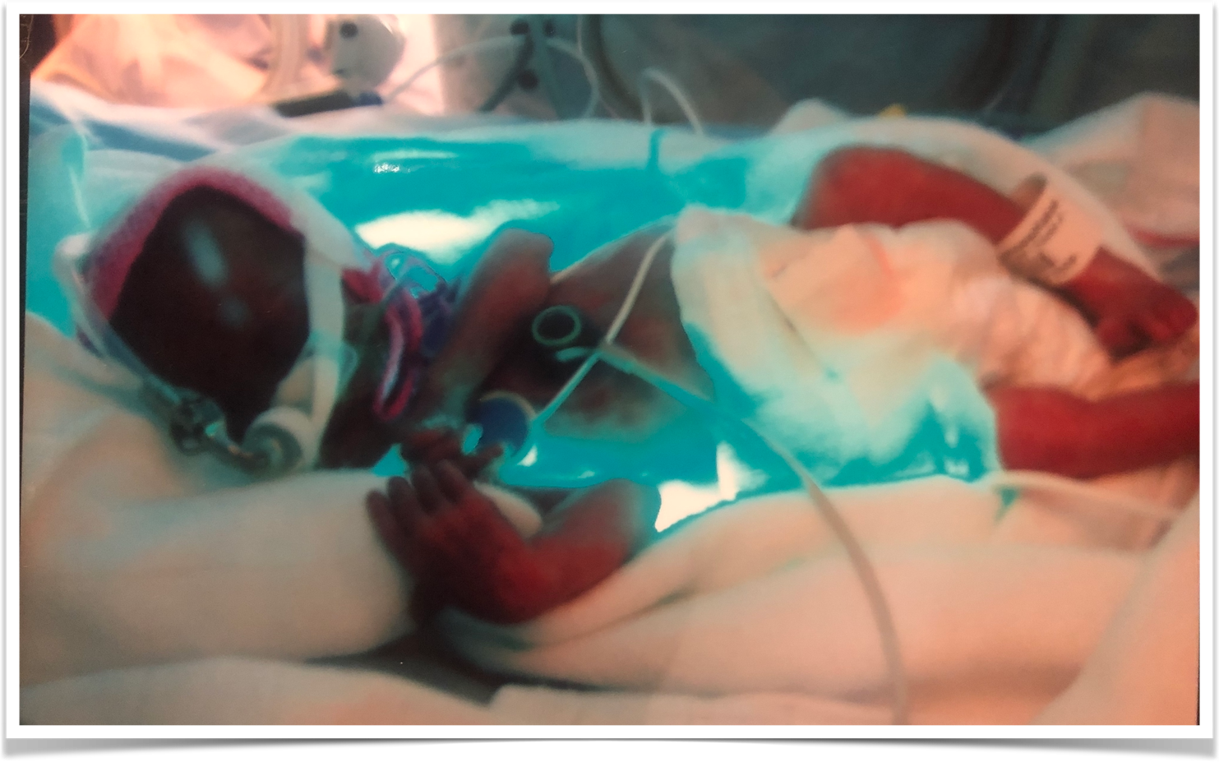
21. november 2007 blev min mand og jeg pårørende.
Emma: CP, Hydrocephalus, autisme, epilepsi og dystoni Sarah: Adhd, sansemotoriske forstyrrelser og søvnforstyrrelse
Kristoffer: Atypisk Autisme, Adhd og to slags angst

Slide 4
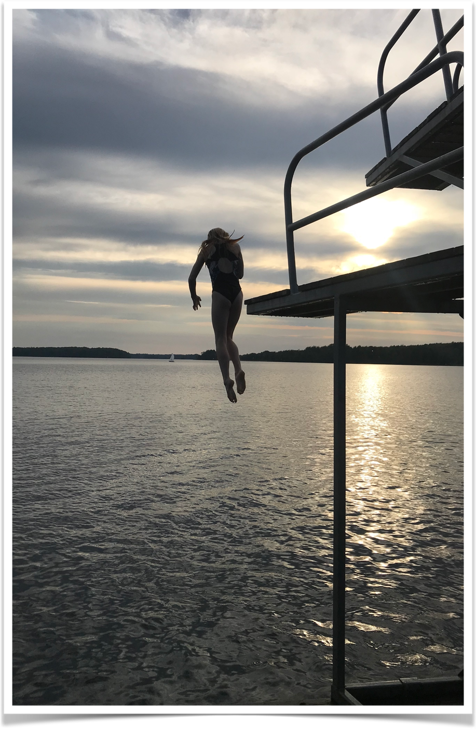
En familie i frit fald
Hvad gør man, når livet kaster en ud i frit fald?
Hvem griber?
Vi har måttet kæmpe for nødvendig hjælp
Vi troede, vi var alene

Slide 5
Gøre det synligt, at vi ikke er enkeltsager - fortælle historierne - det kan ramme alle

Slide 6
Hvorfor? Fordi mennesker med handicap bliver nedprioriteret
For hvem? Det handler om alle på tværs af diagnoser og land
Hvor? Skabe et fællesskab via sociale medier og vise, at det handler om mennesker

Slide 7
Det handler ikke om enkeltsager
Det handler ikke om diagnoser Det handler om mennesker Det er et nationalt problem

Slide 8
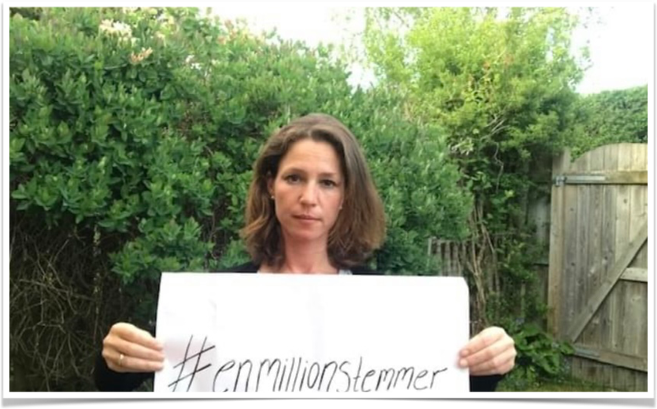
Vi gik sammen på tværs

Slide 9
KAMPAGNE. #ENMILLIONSTEMMER
Nu skal der ske noget. Så med opbakning fra Dansk Handicap Forbund og Muskelsvindfonden starter vi kampagnen #enmillionstemmer. For vi er mange, der vil høres nu. Del jeres historie med billede alle de steder, I kan komme i tanke om. Her er min historie:
#enmillionstemmer
Mit navn er Monica, og jeg er mor til 3 børn med handicap og psykisk sårbarhed.
Min søn har autisme og angst.
Vi ventede i 2 år på at få den rigtige hjælp til ham og os, så han til sidst blev så dårlig, at han måtte på behandlingsskole og have medicin.
Jeg har ikke kunnet passe mit arbejde i 3 år, fordi jeg må passe min søn og hans søskende og tage med min søn i skole.
Jeg ville ønske, min søn havde fået hjælp meget tidligere.

Slide 10
Jeg drømmer om, at der bliver lyttet til de pårørende, når de kommer og siger, at de har brug for hjælp.
Jeg drømmer om, at pårørende ikke skal slides op, mens de venter på den rigtige hjælp.
Jeg drømmer om, at politikerne - både lokalt og på Christiansborg - vil arbejde sammen om at sikre, at det ikke er vilkårligt, hvilken hjælp man kan få som pårørende til mennesker med handicap og psykisk sårbarhed.
Mere end en million mennesker er direkte berørt af handicap eller psykisk sårbarhed.
Dertil kommer alle pårørende.
Vi er under pres, men alligevel er vi nærmest usynlige på den politiske dagsorden.
Vi ønsker at blive set og hørt. Vi vil ikke glemmes i systemet.
Del din historie under hashtagget #enmillionstemmer og vis politikerne din virkelighed.
Sammen bliver vores stemmer hørt. #enmillionstemmer

Slide 11
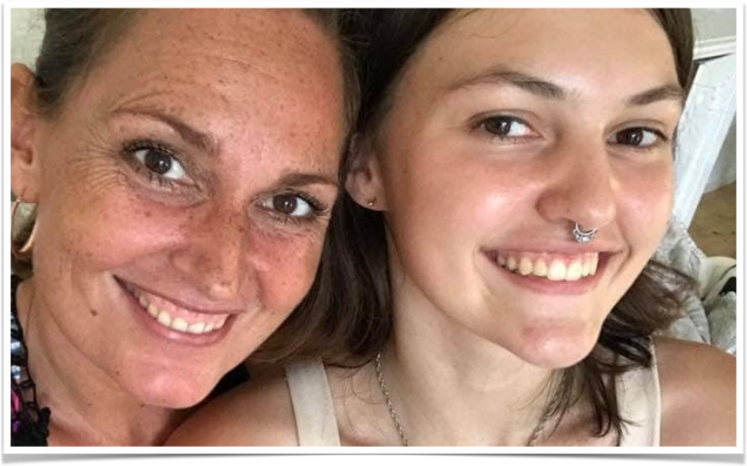
Familier delte deres historier

Slide 12
#enmillionstemmer
Jeg er mor til Marie på snart 17. Marie blev fejldiagnosticeret 2 gange, fordi hun var for ressourcestærk. Marie har ADHD i svær grad, og jeg har været alenemor til hende altid og kæmpet for hende siden hun var lille.
Jeg har været psykolog, sagsbehandler, advokat, terapeut, mægler, løsningsorienteret, rådgiver!
Jeg drømmer om, at få lov til at være mor, som den eneste label, så jeg blot kan lytte og kramme når livet er svært.
Jeg drømmer om, at vores sårbare børn og unge kan få den rette støtte og hjælp. Jeg drømmer om, at vores børn, kan få det mest optimale og indholdrige liv.
Jeg drømmer om, at kommunen afsætter ressourcer til mere personale, som kan HJÆLPE vores børn!
Jeg drømmer om psykiatrien får flere penge, så de kan give vores unge de aller bedste behandlinger så deres livskvalitet er i top ❤

Slide 13
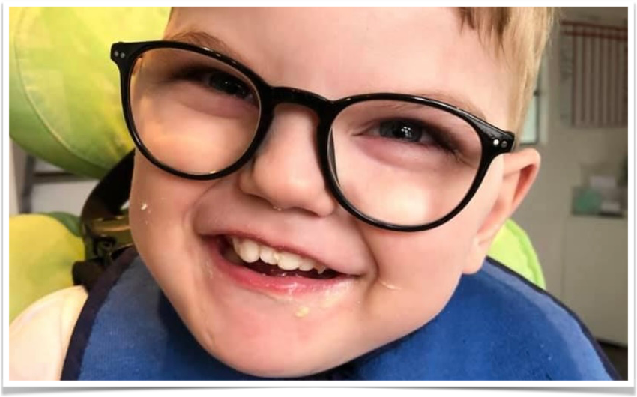
Sammenhold og fællesskab

Slide 14
#enmillionstemmer
Vores søn Valter lider af Mabry Syndrom som den eneste i Danmark. Valter fik sin epilepsi diagnose da han var et års tid gammel, hvilket vil sige vi har været i “systemet” lidt over to år. Valters sygdom er voldsomt invaliderende, kronisk og alvorlig.
Valters historie adskiller sig på den måde at vi bor i en kommune, der kigger på barnet og ikke sætter ham i kasser. Vi bor i en kommune, hvor de synes det er mindst lige så vigtigt at passe på os som familie og ikke kun se på Valters behov. Vi bor i en kommune, hvor vi bliver mødt med samarbejdsvilje og enorm empati. Vi bor rent ud sagt, i en kommune, hvor vi får al den hjælp vi har brug for og kun småting skiller os ad.
Vi vil gerne støtte op om alle jer andre og samtidig råbe højt om at det er muligt at have et godt forløb og blive både hørt og set af kommune og sygehusvæsen 💜
Kærlig hilsen Valter og hans familie

Slide 15
Hvad? En stor bevægelse
Et talerør
Et fællesskab Et sammenhold
“Nu føler jeg mig ikke alene mere”
Giver håb Giver mod Giver styrke

